Slide 1
从《高能物理》到
《现代物理知识》的 50年
张 闯
《现代物理知识》编委会 编辑部
中国物理学会高能物理分会学术年会“科普、宣传与工具”分会
2026年7月15日

Slide 2
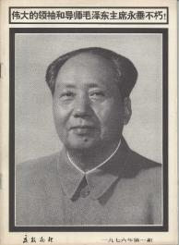

《不惑之年忆往昔》 (黄涛）,《现代物理知识》 2016, 28(3)
从《高能物理》到
《现代物理知识》
不惑之年忆往昔，四十年的历程自然地分为两个阶段：
第一阶段1976 ～ 1988 年《高能物理》创刊到它的鼎盛时期，特别是在1981年北京正负电子对撞机方案确定以后，杂志不仅传播科普知识，而且介绍了我国高能物理实验基地的建设和成果。
第二阶段1989年～现在，从更名为《现代物理知识》到它稳定发展时期，从高能物理学科走向全面介绍物理各学科以及相关交叉学科知识和最新进展。

Slide 3
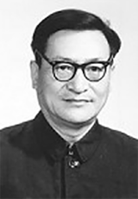
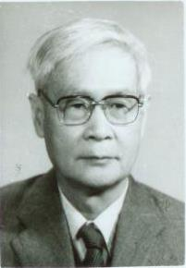
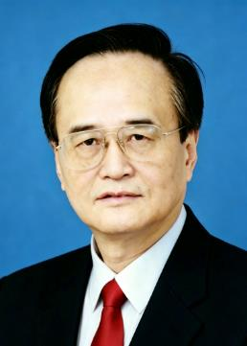
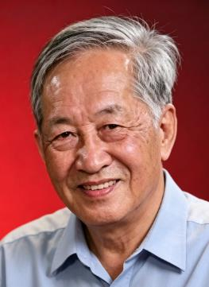
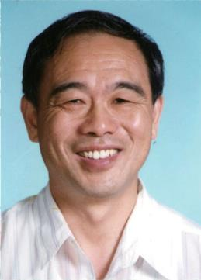
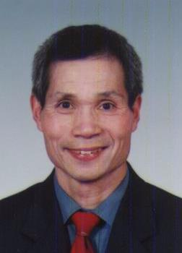
历届主编、副主编和编辑部负责人
朱洪元 汪 容 黄 涛 郁忠强 厉光烈 张 闯

Slide 4
从《高能物理》到《现代物理知识》的50年
应运而生的《高能物理》
更名为《现代物理知识》
作为高能物理分会会刊的《现代物理知识》
总结

Slide 5
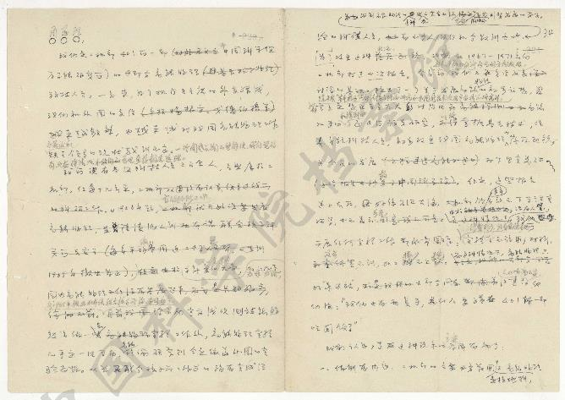
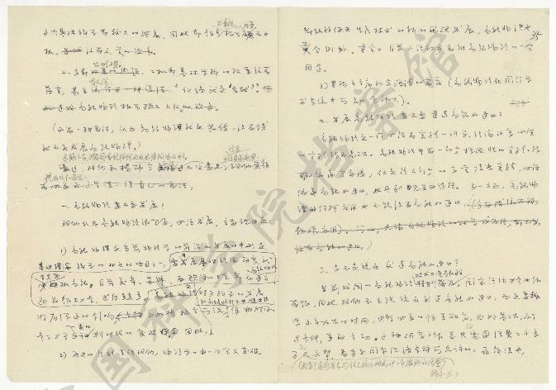
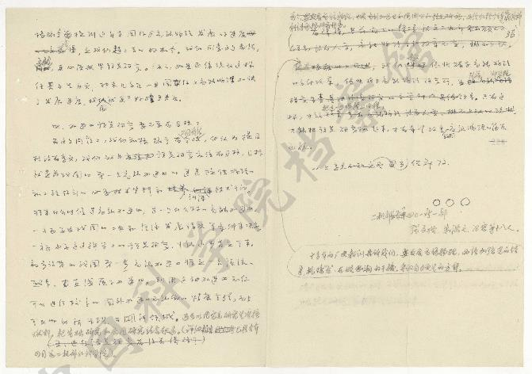
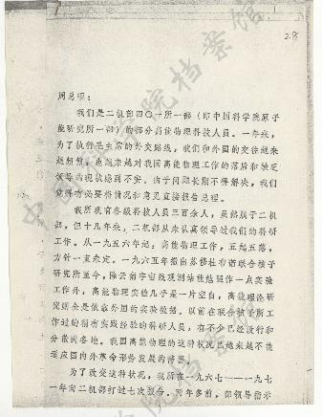
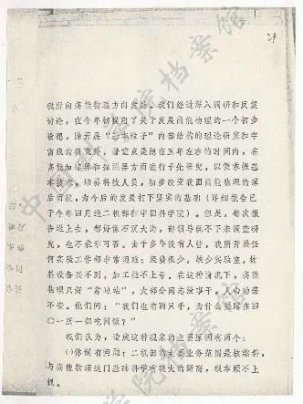
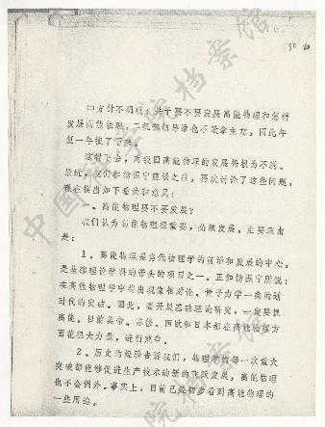
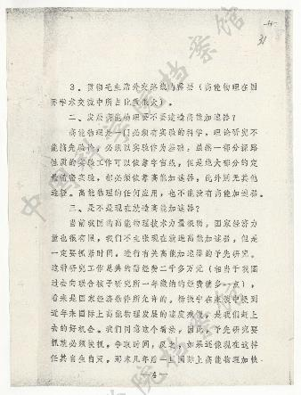
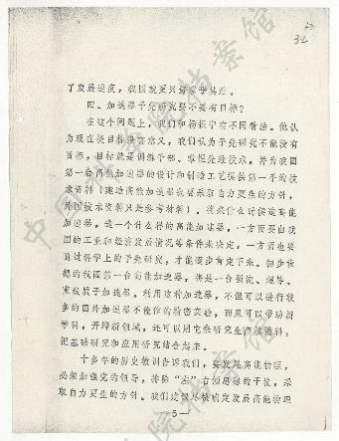
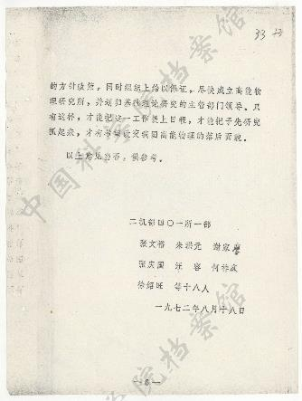
一、应运而生的《高能物理》
张文裕等18位科学家写给周恩来总理的信，1972年8月18日
我们建议尽快确定发展高能物理的方针政策，同时组织上给以保证，尽快成立高能物理研究所，并划归基础理论研究的主管部门领导。只有这样，才能把这一工作提上日程，才能把预制研究抓起来，才有希望改变我国高能物理的落后面貌。

Slide 6
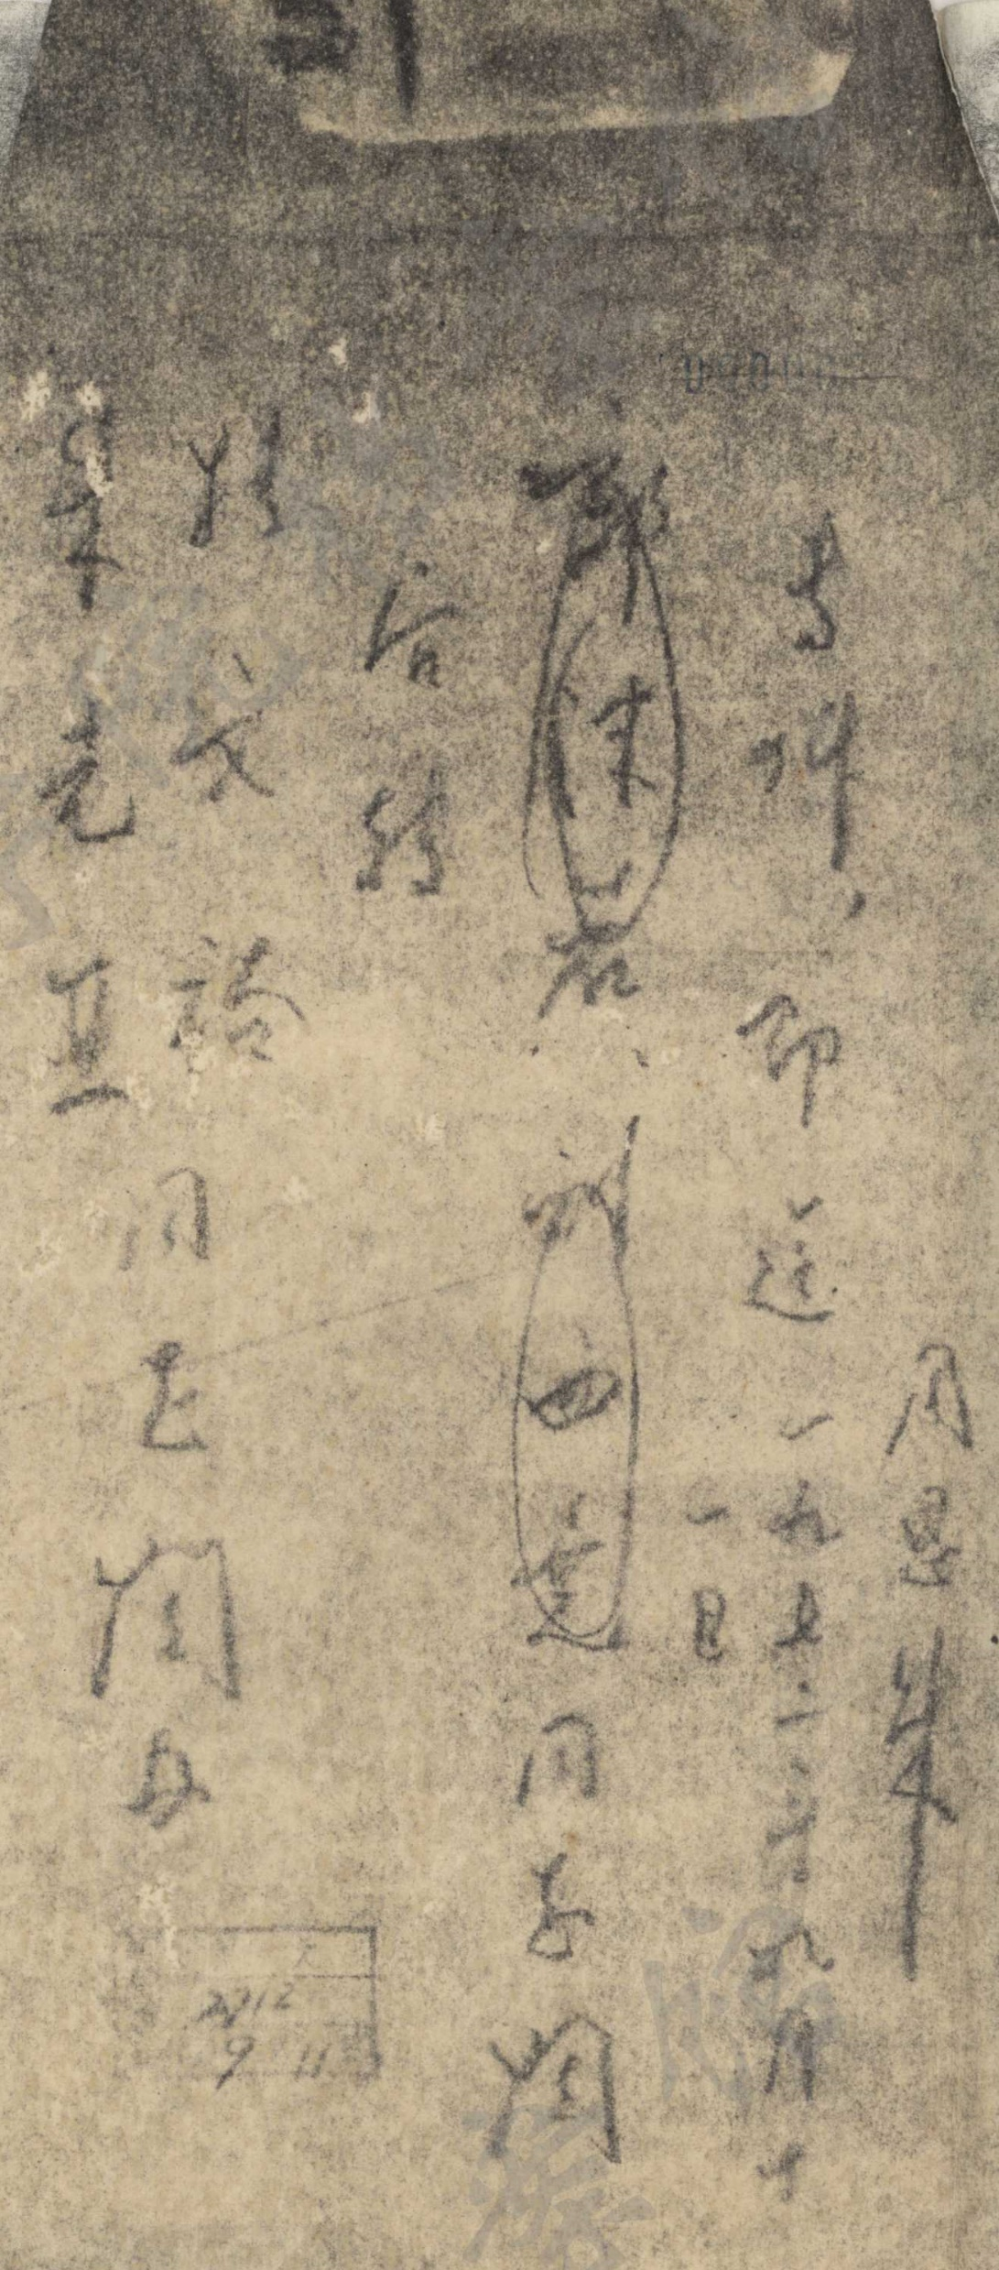
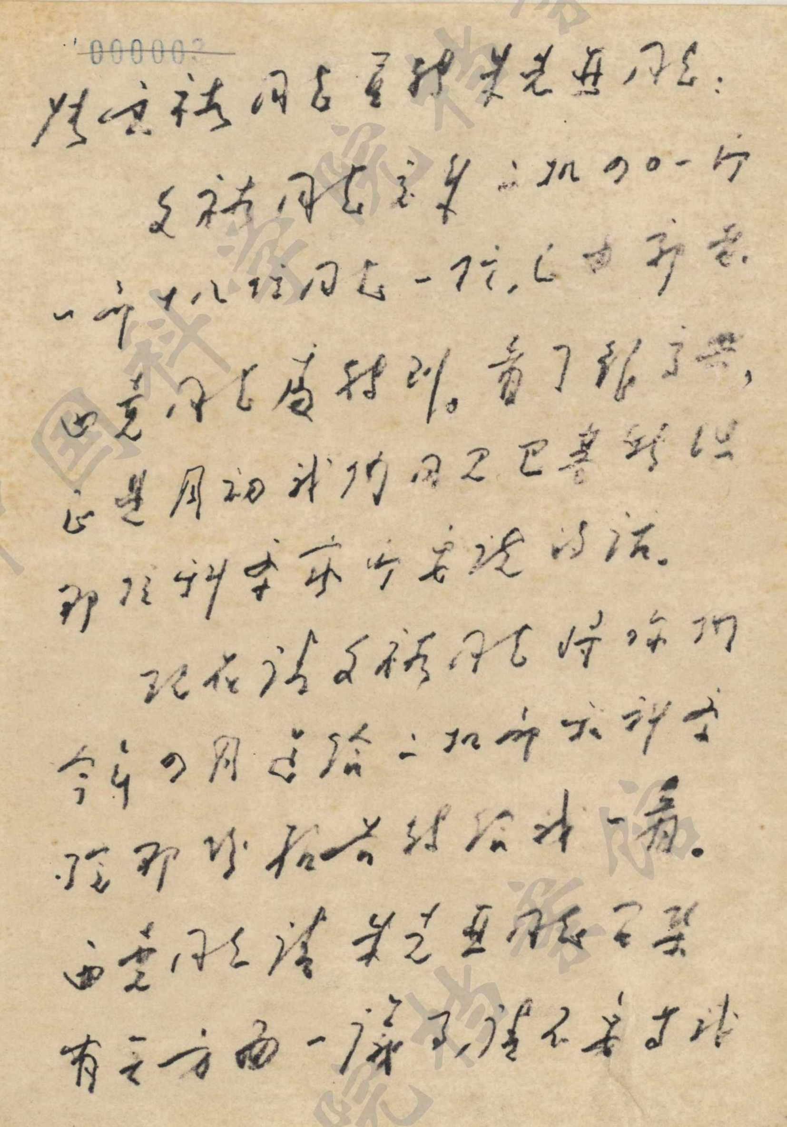
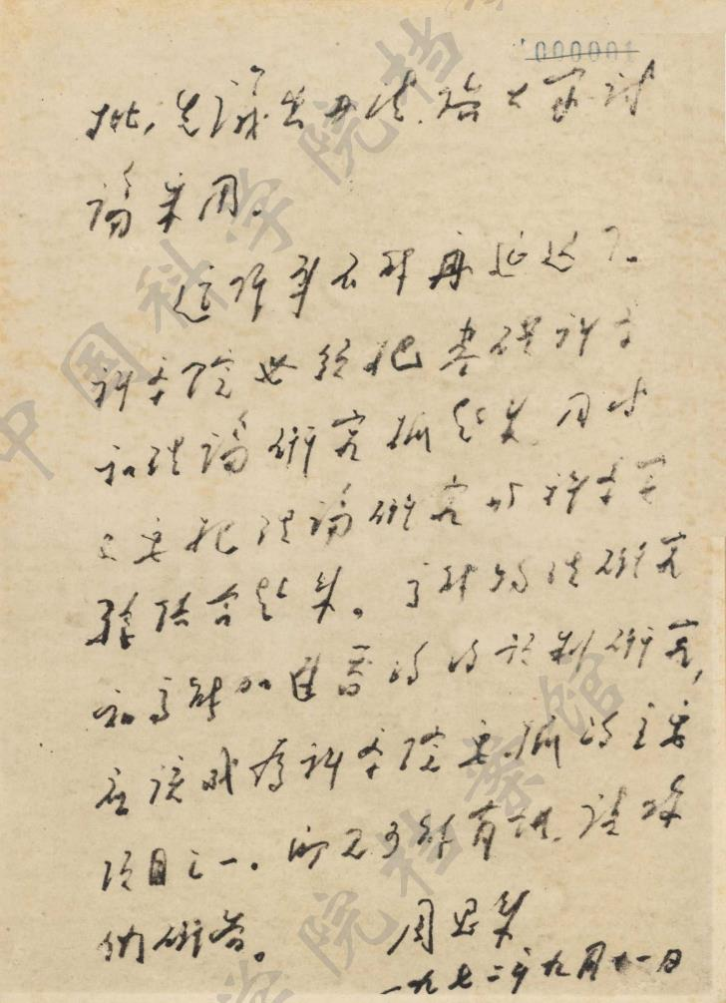

Slide 7
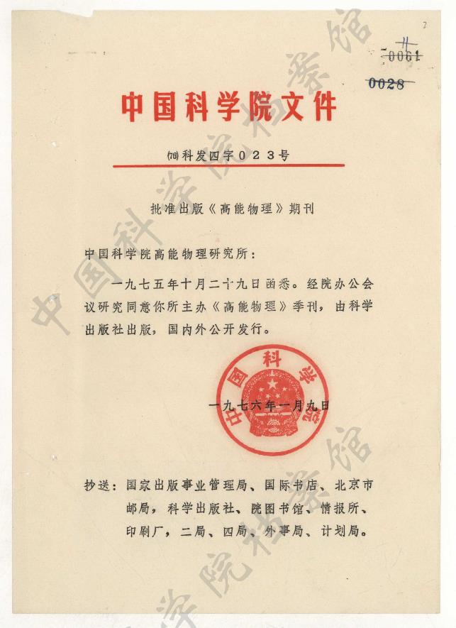
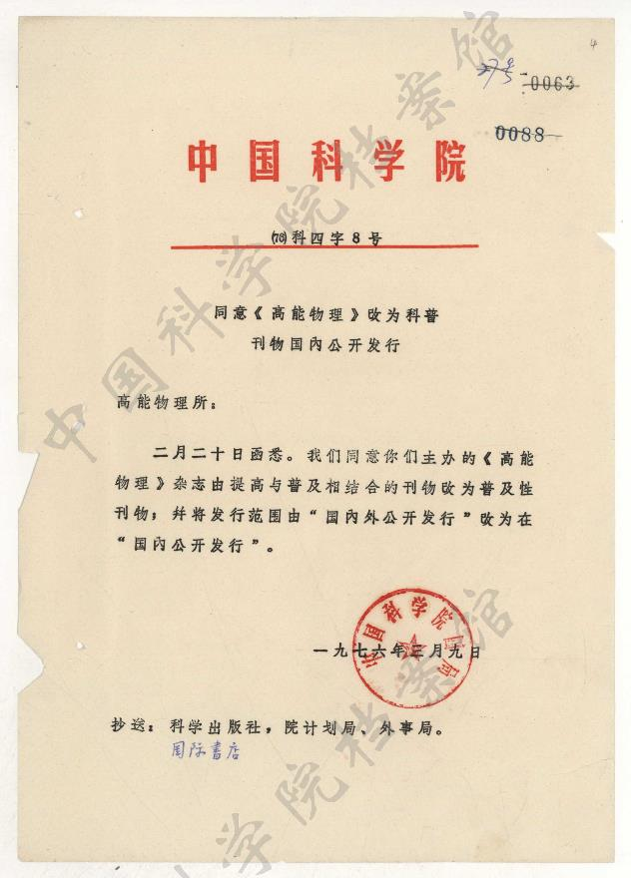
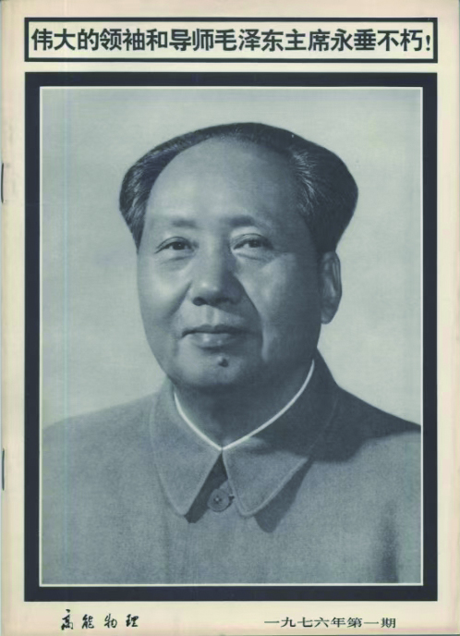
1976 年《高能物理》创刊

Slide 8
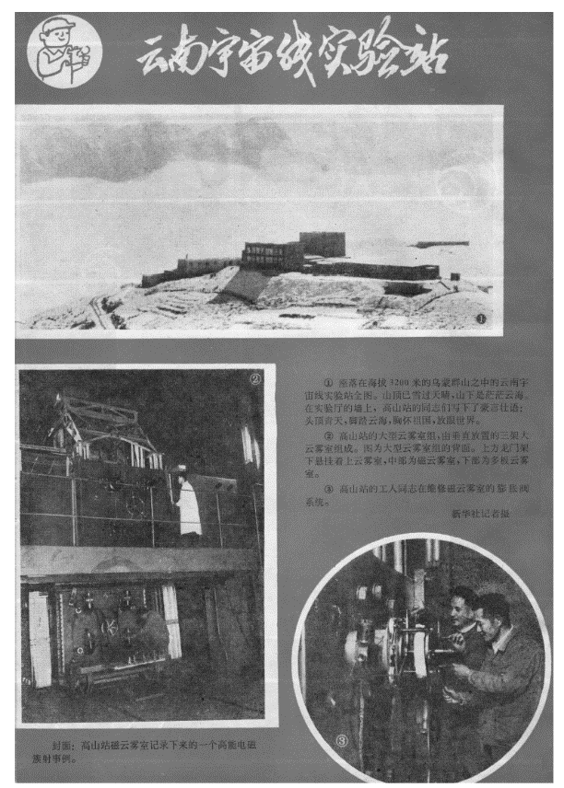
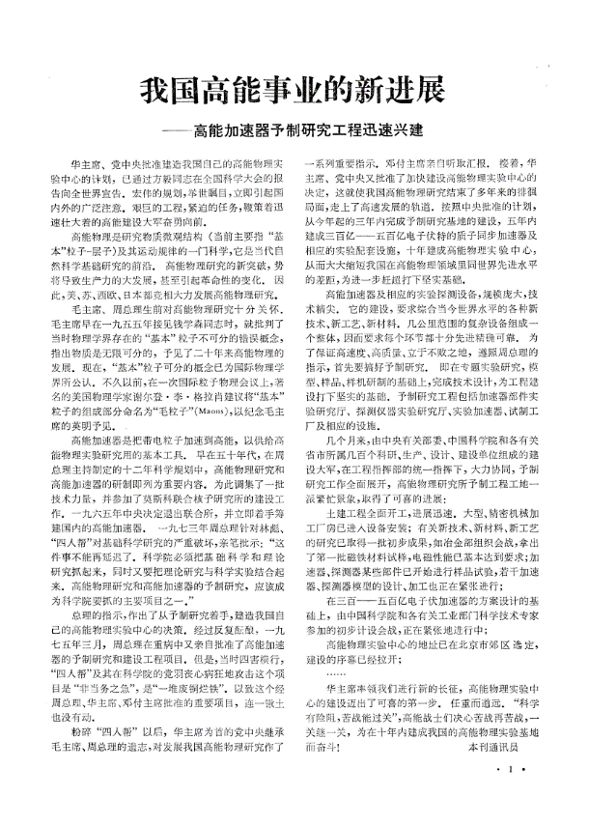
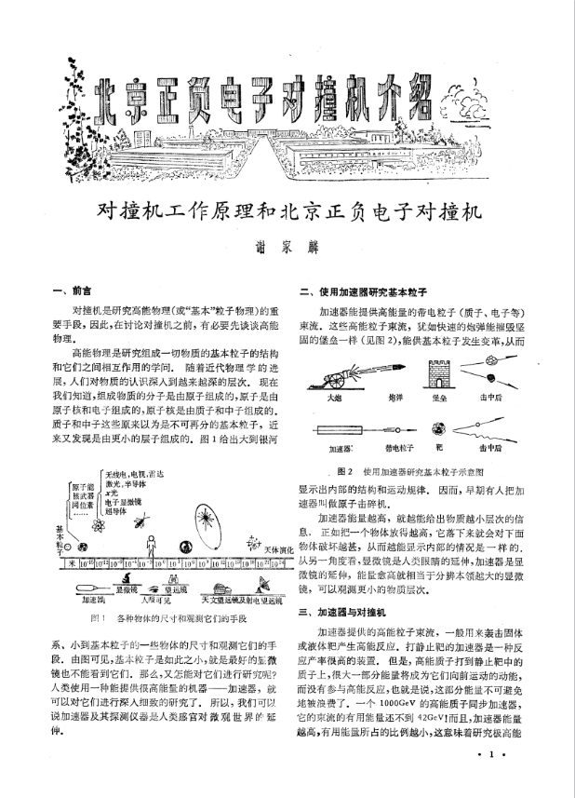
《高能物理》和高能物理实验装置
1976, 1 (2): 封二
1978, 3 (3)
1982, 7 (4)

Slide 9
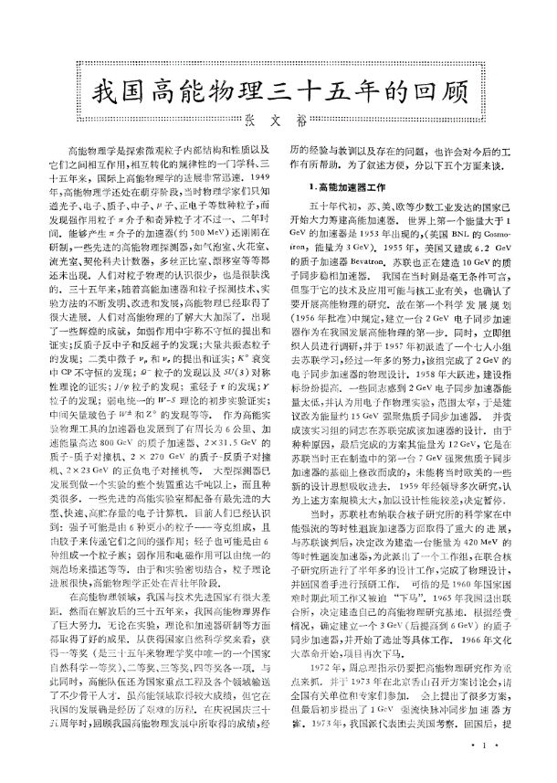
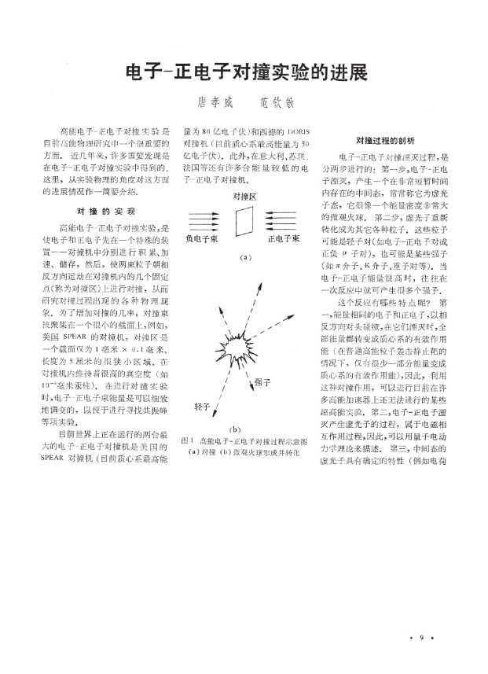
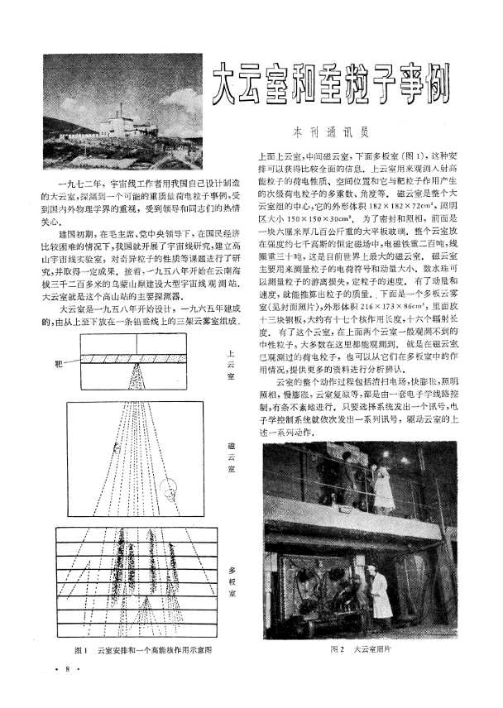
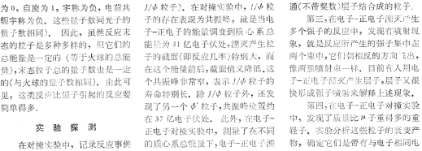
《高能物理》和 学科发展
1984, 9 (3)
1978, 3 (3)
1978, 3 (1)

Slide 10
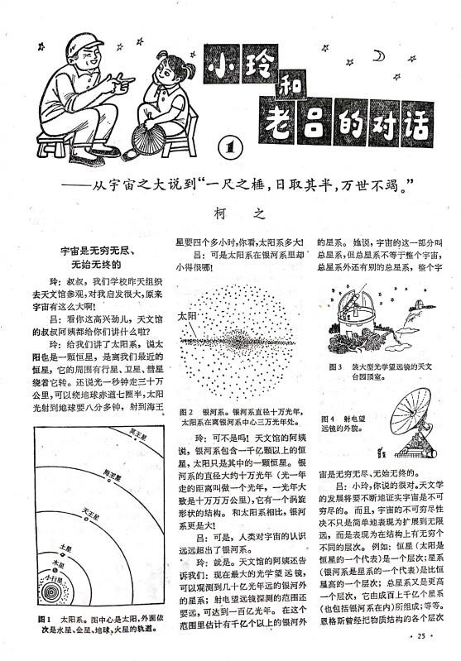
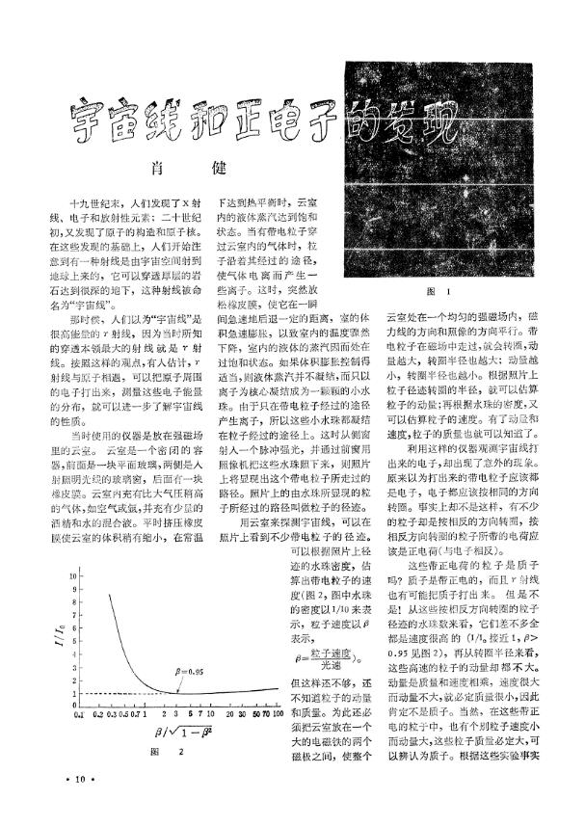
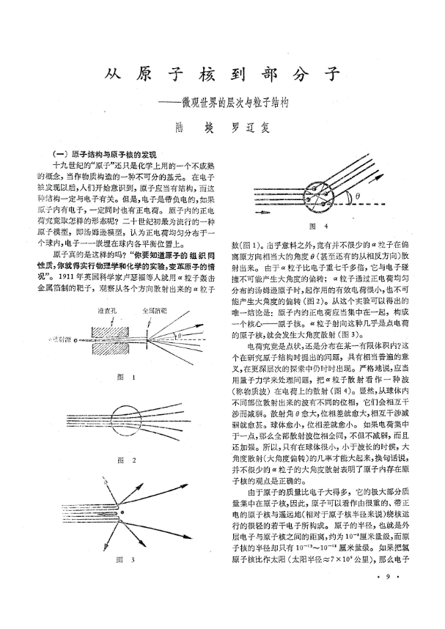
《高能物理》和 科学普及
1976, 1 (1)
1976, 1 (2)
1977, 2 (3)

Slide 11
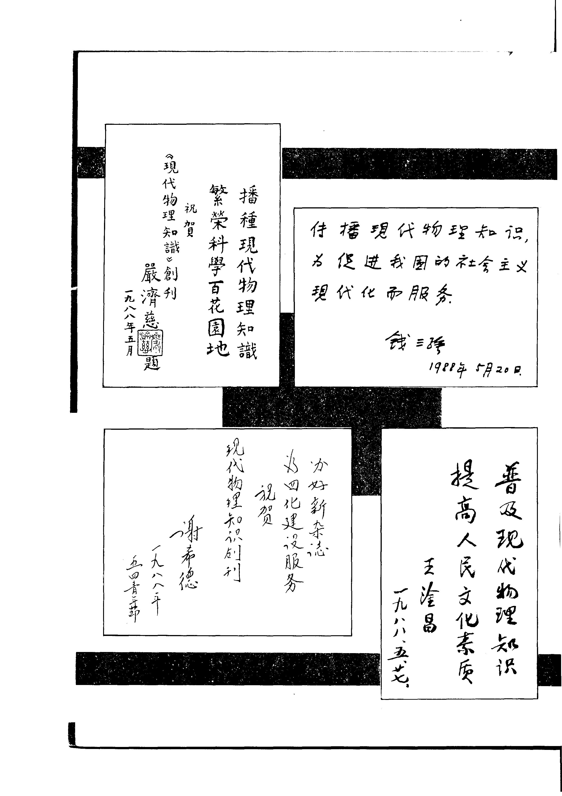
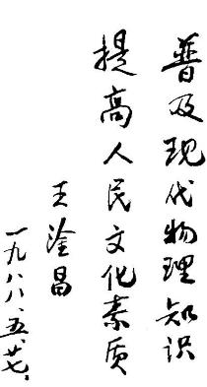
二、更名为《现代物理知识》
随着物理学各分支学科的发展及其交叉，《高能物理》杂志也扩展了介绍的学科领域，涉及到核物理、重离子物理、宇宙线、高能天体物理、同步辐射光源及核技术应用等方面。编委会反复讨论并多方征求意见，决定更改刊名以适应形势发展。1988 年最后一期以“再见，亲爱的读者”为题，宣布正式将《高能物理》更名为《现代物理知识》，由季刊改为双月刊。

Slide 12
更名后的《现代物理知识》
新刊名《现代物理知识》包含了三个关键词：物理、现代和知识。这不仅是名称的变迁，更是视野的拓宽与使命的升华。
在历届主编、编委会、编辑部和作者、读者的共同努力下，《现代物理知识》拓宽了学科领域，及时介绍国内外物理学最新成果和前沿动态，趣说物理学史以及探讨物理教学等方面都办得有特色和风格。
开设了物理知识、物理前沿、科技经纬、教学参考、中学园地、科学源流、科学随笔、科苑快讯、科学书屋等一系列颇具特色的栏目。
既介绍量子力学、相对论等基础理论的深邃内涵，也追踪引力波探测、暗物质与暗能量研究、AI赋能物理学研究等前沿突破，更展现北京正负电子对撞机等大科学装置的建设成就和科学成果，让高深的物理知识走出实验室，走进大众视野，赢得了一代又一代物理人的欢迎和好评。

Slide 13
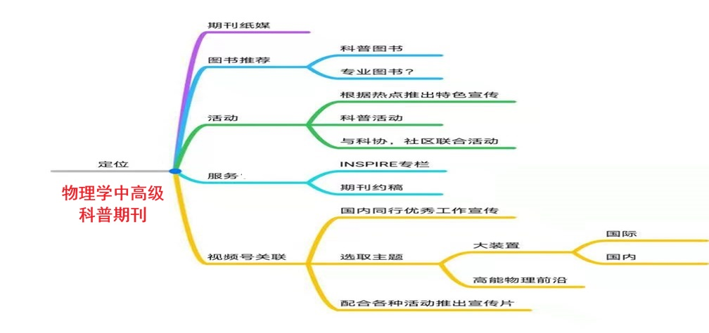
新媒体时代的《现代物理知识》
纸版期刊、新媒体和科普活动三位一体的全媒体平台。

Slide 14
（1）纸版期刊
科学性、权威性、深刻性、可读性，做有收藏价值的精品，使读者获得真实可靠的分析和解读，普及科学知识，传播科学精神。
高水平的原创科普文章，使之成为微信、视频等网络载体的内容之源。
体现特色：物理前沿、科学源流、中学园地和大科学装置……
坚守科学诚信，遵守原创性和公正性的行为准则,防治不端行为。
发挥编委的主体作用和专家撰稿的优势，形成一支高水平的作者队伍。

Slide 15
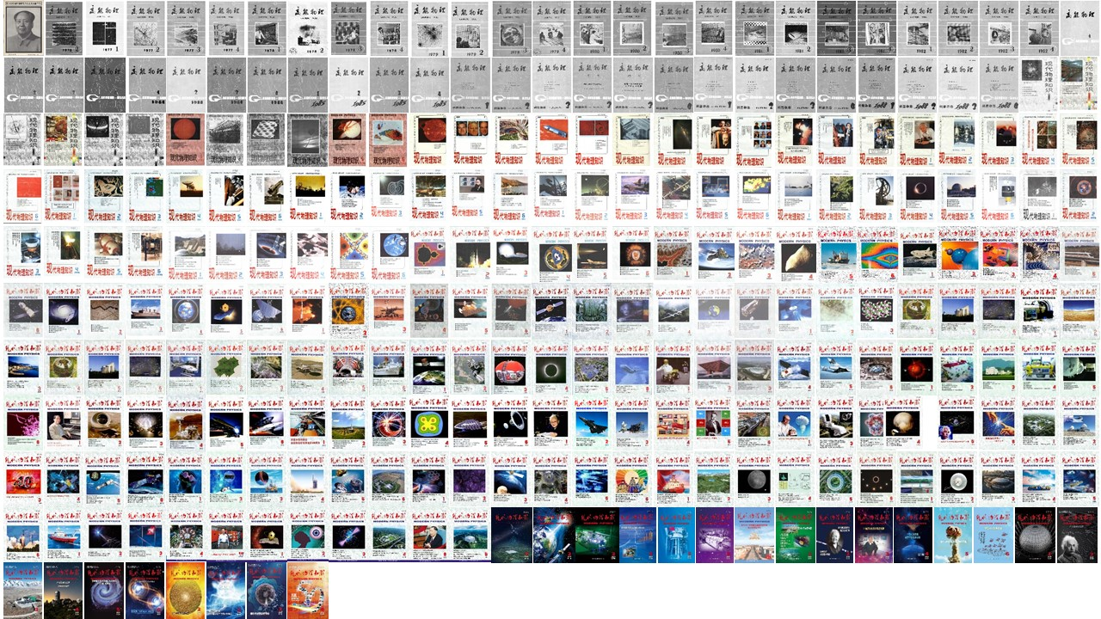
从《高能物理》到《现代物理知识》50 年期刊（52+226=278期）

Slide 16
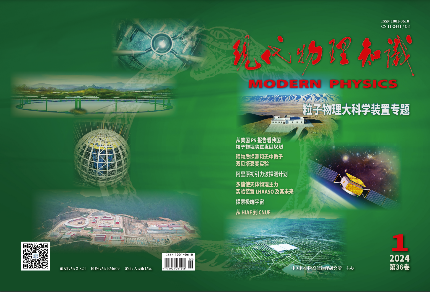
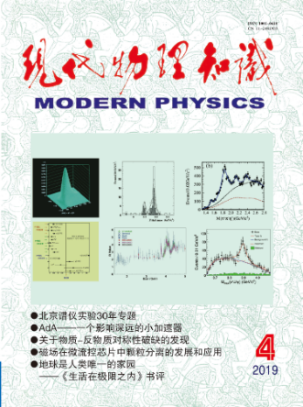
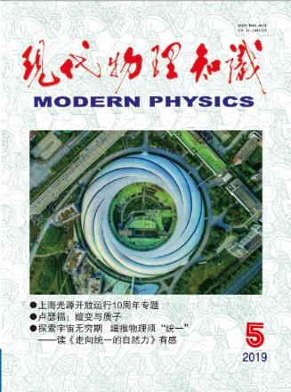
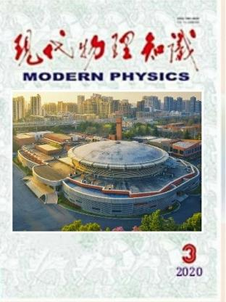
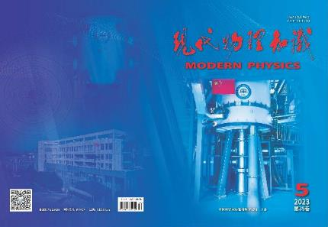
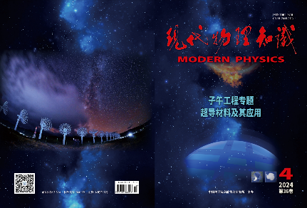
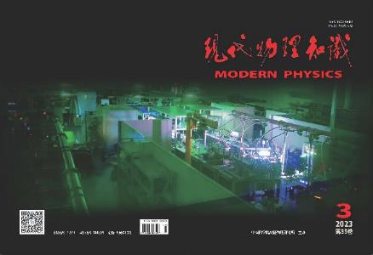
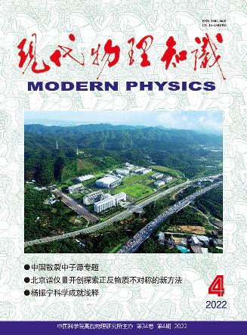
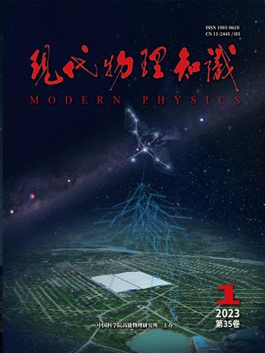
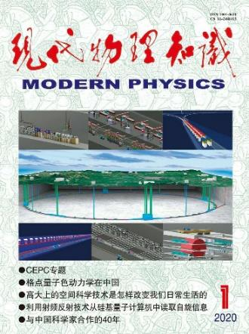

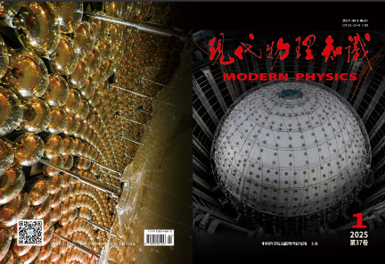
大科学装置专题

Slide 17
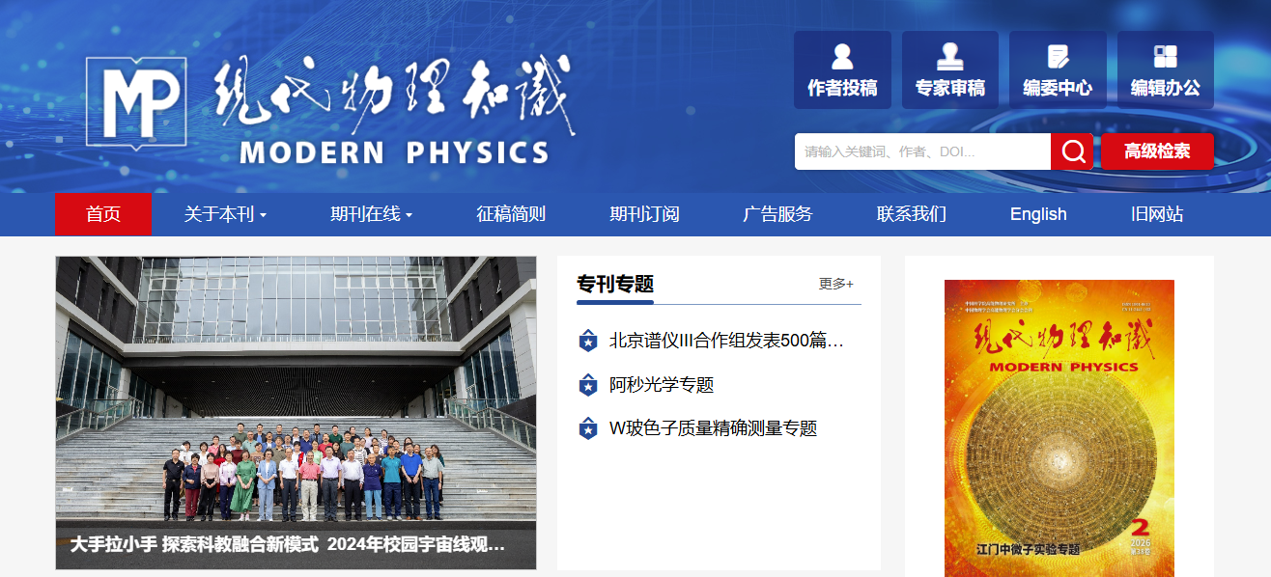
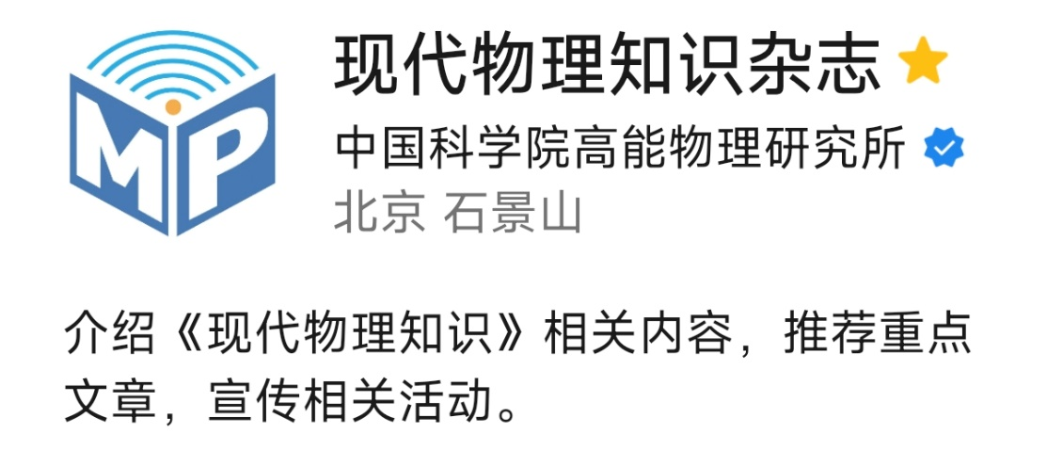

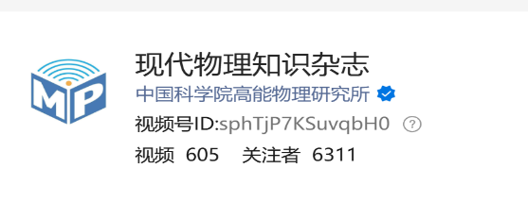










（2）《现代物理知识》新媒体 — 网页、微信、微博 + 视频号
微信号
视频号
网页
2021.5开视频号：短视频+直播
微博
特色：大科学装置系列短视频
知乎 阅读量增加15.2W

Slide 18



《现代物理知识杂志》微信公众号
2022年--2026年6月共发文 2280 篇，原创 627 篇
新媒体专栏：CPC封面解读 20 期、周末赠书专栏 76期
微信号粉丝6w+ ，阅读人次近年来年均50余万。
微信号
内容标题 | 发表时间 | 总阅读人数 | 阅读后关注人数
2024年诺贝尔物理学奖——机器学习 | 20241008 | 48070 | 157
周光召在我国原子弹研制中的贡献 | 20240818 | 11284 | 29
彼得 · 希格斯去约见上帝了 | 20240410 | 10303 | 54

Slide 19



《现代物理知识杂志》视频号
2021年5月开视频号，特色：大科学装置，科技人员主讲，短视频。
2022 − 2026.6 共计发布短视频 219 个（原创 68 个），直播 443 场。
科学1小时 （每年两期 ）
科学公开课 （每年寒暑假）
彭桓武论坛 （理论所主办）
有道真论 （主导直播）
物理之美 （北大主办）
中国科学 （期刊联合）

Slide 20


新媒体选题-密切关注领域热点
达到编委会小目标：号内阅读量突破1万到破5万，冲10万
内容标题 | 发表时间 | 总阅读人数 | 总分享人数 | 阅读后关注人数
2024年诺贝尔物理学奖——机器学习 | 20241008 | 48070 | 3163 | 157
交通未来：高温超导磁悬浮列车︱超导材料及其应用专栏 | 20250130 | 26638 | 279 | 20
于敏和氢弹原理突破的百日会战 | 20250617 | 12160 | 789 | 174
周光召在我国原子弹研制中的贡献 | 20240818 | 11284 | 608 | 29
教科书级成果：发现重子CP破缺｜基础科学的中国印记 | 20250326 | 11274 | 748 | 108
彼得 · 希格斯去约见上帝了 | 20240410 | 10303 | 523 | 54
高能物理领域同一天发表两篇《Nature》 | 中国团队主要贡献 | 20251205 | 9780 | 207 | 34
李政道先生与中国高能物理的发展 丨王贻芳 | 20240808 | 9303 | 364 | 28
神经网络理论研究的物理学思想 | 20250114 | 8236 | 1200 | 103
可控核聚变研究现状及未来展望 | 20250508 | 8190 | 822 | 203
原子核的构成和性质 | 20231211 | 8104 | 814 | 284
2025年诺贝尔物理学奖——电路中的宏观量子隧穿和能量量子化 | 20251007 | 7523 | 621 | 59
怀念李政道教授——我的回忆和他对重离子物理学的贡献 | 20260223 | 7517 | 338 | 77
2023诺贝尔物理学奖解读 | 20240612 | 7019 | 201 | 29
磁悬浮 | 2021年亚洲物理奥赛理论第三题解答 | 20240416 | 6668 | 211 | 135
李 - 杨相变理论：历史与新进展 | 20260428 | 5846 | 602 | 163
粒子与波︱第51届国际物理奥赛理论第二题解答 | 20240902 | 5370 | 158 | 43
从美国 P5 报告看我国粒子物理装置发展规划 | 20240306 | 5294 | 401 | 42
《物理世界》和我 | ​周末赠书 | 20240915 | 5129 | 266 | 53
文章发布一周内的数据统计

Slide 21

《现代物理知识》周末赠书专栏
从2023年11月开始，与科学、上海科教、人民邮电、高等教育、世图、浙江工业、中信、中译、湖南科技、上海科技教育等出版社，共推出了76 期“周末赠书”，包括合作教材+科普图书推文+出版社赠书，并与读者粉丝互动，取得了“三赢”的好效果。
序号 | 内容标题 | 发表时间 | 总阅读人数 | 总分享人数 | 阅读后关注人数
1 | 《物理世界》和我 | ​周末赠书 | 20240915 | 5129 | 266 | 53
2 | 自旋的故事 | ​周末赠书 | 20240831 | 2674 | 165 | 19
3 | 会刷题≠理解，徐一鸿：我们可以培养物理直觉丨周末赠书 | 20241109 | 2516 | 236 | 10
4 | 教材推荐：《湍流》丨周末赠书 | 20250426 | 2260 | 114 | 12
5 | 超导磁体在磁约束托卡马克中的应用与展望︱超导材料及其应用 ︱周末赠书 | 20250621 | 2076 | 208 | 43
6 | 《马约拉纳： 天才与谜团》译后记 | 周末赠书 | 20251005 | 1887 | 154 | 20
7 | 皮石：我 trrrrrrrrranslation了穆哈诺夫《宇宙学的物理基础》》| 周末留言赠书 | 20231112 | 1774 | 91 | 3
8 | 薛其坤:量子力学已成为人类社会跨越式发展的新动能 | 周末赠书 | 20240720 | 1696 | 126 | 11
9 | “上帝粒子”之父希格斯的千山独行 | 周末赠书 | 20240413 | 1687 | 114 | 3
10 | 理论物理前沿讲座：引力波物理 | 周末赠书 | 20240928 | 1622 | 88 | 0
11 | “101计划”核心教材 · 《电磁学》 | 周末赠书 | 20250202 | 1581 | 85 | 1
12 | 宇称破坏与对称原理丨周末赠书 | 20240810 | 1425 | 145 | 4
13 | 世界上第一本量子力学著作是谁写的？ | 周末赠书 | 20260418 | 1468 | 82 | 4
14 | 纪念伽莫夫诞辰120周年;《物理世界奇遇记（纪念版）》 | 周末赠书 | 20241026 | 1293 | 82 | 1
15 | 从伽利略到爱因斯坦不可抗拒的引力 | 周末赠书 | 20260124 | 1261 | 134 | 19
16 | 被公式耽误的发明家 | 周末赠书 | 20260426 | 1181 | 74 | 8
17 | 郭光灿院士：迎接第二次量子革命 | 周末赠书 | 20241221 | 1171 | 97 | 2
18 | 郭光灿团队《量子计算导论》，来啦！ | 周末留言赠书 | 20240113 | 1082 | 51 | 2
19 | 十堂极简天文课，解答你所关心的基础天文问题 | ​周末赠书 | 20240907 | 1045 | 56 | 1
20 | 薛其坤，发现量子反常霍尔效应的物理学家 | 周末留言赠书 | 20240106 | 1037 | 61 | 2
21 | 2位院士领衔，20多位中国物理学大咖讲解，没有比这更豪华的书了…… 丨周末赠书 | 20241130 | 1014 | 73 | 3
22 | 丘成桐谈：求学与家庭教育密切相关丨周末赠书 | 20250329 | 948 | 88 | 8
23 | 常进院士：欢迎来到“上帝粒子”的奇幻之旅 | 周末赠书 | 20251025 | 902 | 73 | 1
24 | 您了解相对论时空观了吗？丨周末赠书 | 20250322 | 900 | 97 | 5
25 | “101计划”核心教材 · 《统计热物理》 | 周末赠书 | 20250119 | 888 | 38 | 1
26 | “审判”爱因斯坦，一段被湮没的严酷历史 | 周末荐书 | 20240420 | 887 | 56 | 0
27 | 诺奖得主莱德曼说，宇宙竟如此美丽 | 周末赠书 | 20260222 | 871 | 82 | 9
28 | 爱因斯坦一生中“最大的错误”｜周末赠书 | 20260301 | 849 | 66 | 7
29 | 暗物质的百年追寻之路│周末荐书《宇宙中的大象》 | 20240302 | 841 | 71 | 4
30 | 薛其坤，发现量子反常霍尔效应的物理学家丨周末赠书 | 20240706 | 834 | 48 | 0
31 | 这才是真实的爱因斯坦：积极的入世者和实用技术的发明家 | 周末赠书 | 20250727 | 834 | 89 | 10
32 | 薛其坤：认识“技术 - 科学”的本质，打造高水平研究丨周末赠书 | 20240629 | 824 | 74 | 0
33 | 用手比划的物理学、骑马思考的物理学、信封背面的物理学 丨周末赠书 | 20241214 | 811 | 89 | 2
34 | 《双缝实验和量子力学》：连接不确定的量子世界和确定的经典世界丨周末赠书 | 20240622 | 805 | 67 | 1
35 | “德”“才”兼备、“学”“识”俱佳的一本物理回望录 | 周末赠书 | 20260503 | 798 | 57 | 3
36 | 跨越百年的星空对话 ｜周末赠书 | 20260315 | 780 | 41 | 0
37 | 曹则贤科普《黑体辐射：一只会下物理金蛋的鹅》| 周末赠书 | 20240921 | 793 | 48 | 1
38 | 宇宙中的大象，暗物质的百年追寻之路 丨周末赠书 | 20241116 | 759 | 70 | 3
39 | 《非晶物质》的芳华 | 周末留言赠书 | 20231118 | 756 | 22 | 2
40 | 暗物质发现之战：志在必得的女性物理学家 | 周末荐书 | 20231231 | 748 | 47 | 1
41 | 王恩哥院士：站在新的高度审视凝聚态物理中的全量子效应 | 周末赠书 | 20250301 | 741 | 57 | 2
序号 | 内容标题 | 发表时间 | 总阅读人数 | 总分享人数 | 阅读后关注人数
42 | 《全息对偶中的凝聚态物理》中译本出版丨周末赠书 | 20250504 | 731 | 53 | 2
43 | 一本投行顾问写的半导体科技指南 | 周末赠书 | 20241019 | 719 | 53 | 0
44 | 工程诺贝尔奖——我们不了解的技术科学家们 | 周末留言赠书 | 20231209 | 715 | 34 | 4
45 | 诺贝尔物理学奖背后的未来图景：五大量子趋势正在改变世界丨周末赠书 | 20251012 | 705 | 81 | 2
46 | 诺奖得主、科学巨擘，24位思想家对爱因斯坦的独家记忆丨周末赠书 | 20241102 | 695 | 74 | 0
47 | 抬头仰望星空 理解所见之物 | 周末赠书 | 20251019 | 690 | 45 | 5
48 | 说出你与物理的“情缘”，即有机会获赠“物理学大题典” | 周末留言赠书 | 20240407 | 676 | 23 | 0
49 | 希望青少年时期就可以读到的一本好书丨周末赠书 | 20250315 | 655 | 42 | 1
50 | 《横空出世》从原子弹诞生到二战终结 | ​周末赠书 | 20240817 | 648 | 52 | 3
51 | 量子物质科学前沿科普力作：《量子多体中的呐喊与彷徨》| 周末赠书 | 20260207 | 647 | 69 | 2
52 | 天文终极之问 | 周末荐书 | 20240323 | 644 | 41 | 0
53 | 一站式畅学经典与现代物理 | 周末赠书 | 20250308 | 621 | 38 | 3
54 | 一本让您做好科普、迅速“出圈”的科普手册丨周末赠书 | 20240713 | 602 | 21 | 0
55 | 驶向星辰大海的一叶扁舟 | 周末赠书 | 20250104 | 585 | 41 | 3
56 | 伽莫夫与玻尔组队研究牛仔电影 | 《创世之辩：伽莫夫、霍伊尔和宇宙大爆炸》 | 周末赠书 | 20250713 | 566 | 62 | 1
57 | 时空的边界：我们能触摸到宇宙的极限吗？丨周末赠书 | 20240615 | 565 | 51 | 0
58 | 直播周三上午10点：隔空对话徐一鸿教授 | 周末赠书 | 20251207 | 545 | 33 | 1
59 | 诺奖得主怎么做科普？让爱因斯坦困惑的事，看蔡林格怎么讲｜周末荐书 | 20240203 | 522 | 50 | 0
60 | 来通俗的梳理下整个人类的科学技术发展过程吧！| ​周末赠书 | 20240601 | 519 | 32 | 4
61 | 存在一只又死又活的猫吗？这是一个连爱因斯坦都无法接受的事实｜周末荐书 | 20240120 | 514 | 57 | 3
62 | 中国天眼和“人民科学家”南仁东 | 周末赠书 | 20240727 | 509 | 42 | 2
63 | 一不小心，掉进量子世界的“兔子洞”--《量子奇境环游记》 | 周末赠书 | 20250816 | 482 | 61 | 10
64 | 往事成空，一心向学情本真——《格物穷理：冯端》 | 周末赠书 | 20251109 | 466 | 35 | 1
65 | 眼前的黑不是黑，你说的白是什么白 ｜周末荐书 | 20240127 | 463 | 40 | 0
66 | 喜欢动手的科学爱好者们，我们都是科学家 | 周末赠书 | 20260405 | 437 | 28 | 4
67 | 霍金对我说：《时间简史》错了丨周末荐书 | 20231125 | 435 | 31 | 1
68 | 如何从一般走向一流：叶企孙在清华物理系的教育实践评析 | 周末赠书 | 20250601 | 403 | 42 | 2
69 | 杰弗里·辛顿获2024诺贝尔物理学奖，从学术困境到AI传奇 I 周末赠书 | 20241012 | 383 | 37 | 0
70 | 这些烧脑的科普条漫是怎么烧制的 | ​周末赠书 | 20240525 | 365 | 20 | 0
71 | 对“量子忽悠”的暴力祛魅 | 周末赠书 | 20260307 | 361 | 36 | 4
72 | 星空下的观察者：望远镜延伸视觉极限后的天空探秘丨周末赠书 | 20240609 | 331 | 25 | 1
73 | 宇宙探秘历险记 | 周末赠书 | 20250913 | 324 | 21 | 1
 | 探索量子世界：人工智能技术在量子计算与量子纠错中的应用 | 周末赠书 | 20240803 | 278 | 32 | 1
74
75 | 量子世界有哪些神奇之处？一幅漫画带你一探究竟！ | ​周末赠书 | 20240824 | 258 | 36 | 0
76 | 智能体时代，人类与AI如何分工？ | 周末赠书 | 20250607 | 165 | 22 | 3

Slide 22
（3）线下科普活动
2018年全国物理科普大会
2021年星空计划-高中理科教师专业提升
2023年科学教育与物理教学研讨会
2025年数智仿真物理实验设计大赛
……

Slide 23







（1）2018年全国物理科普大会 2018.9.17-19 ⋅ 天津 ⋅ 南开大学
主办：中国物理学会、南开大学、中国科学院大学、中国科学院高能物理研究所
承办：南开大学物理科学学院、天津市物理学会、《现代物理知识》编辑部
协办：中国教育学会高中教育专业委员会、北京大学物理学院、山东大学物理学院
支持：国家自然科学基金委员会数理科学部、天津市科协

Slide 24













（2）2021年星空计划-高中理科教师专业提升
王贻芳
朱邦芬
曹则贤
武向平
张双南
孟 杰
曹 臻
星空会场
访问航天员培训基地

Slide 25










（3）2023年科学教育与物理教学研讨会
（2023年7月7-8日，河北承德一中）
张闯主编和承德一中胡校长讲话
开幕式致辞
王青、张双南、刘长铭、吴宝俊主题报告
LAMOST参观

Slide 26

（4）2025年数智仿真物理实验设计大赛
主办单位
教育部高等学校大学物理课程教学指导委员会
教育部高等学校大学物理实验专项工作委员会
教育部高等学校大中衔接专业工作委员会
承办单位
清华大学实验物理教学中心，《物理与工程》期刊，北京原力辰超导技术有限公司
协办单位
《现代物理知识》杂志、《大学物理》杂志、校园宇宙线观测联盟

Slide 27
三、作为分会会刊的《现代物理知识》
与CPC、RDTM以及《中国科学》、PRL等学术期刊互动，对其封面文章进行科普解读。
基金委粒子物理科普专项
推进校园宇宙线观测科学教育活动。
《庆贺李政道先生95华诞》专刊和《李政道与中国科学》
……

Slide 28





（1）CPC 封面文章解读

Slide 29





RDTM + MP 文章+视频解读

Slide 30










与其他学术期刊的联动
PRL文章解读
《中国科学》线上直播
《中国科学》文章解读
《中国科学》文章解读

Slide 31









（2）基金委粒子物理科普项目
国家自然科学基金委员会专项项目:
项目批准号：12442043，项目名称：依托大科学装置江门中微子实验站的全媒体科普探索，直接费用：5 万元， 2024 年 08 月至 2024 年 12 月。
直播、课程、文章、文创、线下巡展
2025年1月10日，《现代物理知识》杂志与江门中微子实验（JUNO）项目组联合举办了“科学家面对面-中微子与JUNO”的科普讲座活动。这次活动由中国科学院高能物理研究所主办，国家开放大学协办，并得到国家自然科学基金委的支持和中国科学院学部工作局的指导。来自社会各界关注JUNO项目的公众、学校师生和高能所职工学生120余人在高能所现场参加活动，约262万名观众同步观看了线上直播。
项目批准号：12542035，项目名称：继续依托大科学装置江门中微子实验站的全媒体科普，直接费用：5 万元， 2025 年 08 月至 2025 年 12 月。
植物园科学节
院文献情报中心
石景山图书馆

Slide 32



（3）宇宙线观测科学教育活动
《现代物理知识》把校园宇宙线观测活动作为期刊的一项工作任务，传播宇宙线科学知识、弘扬科学家精神，在大中学校开展科学教育；
推动在中学校园建设宇宙线观测站，开展宇宙线科学教育活动；
举办校园宇宙线观测暑期学校；
组织参加国际繆子周、国际宇宙日和国际大师课等活动。

Slide 33

校园宇宙线观测联盟成员
36个团队，其中中学19个、大学12个、小学1个，研究所等5个
6 位个人
北京汇文中学朝阳垂杨柳分校
北京中科培训中心
北京陈经纶中学
北京市东直门中学 中关村二小
河北省张家口第五中学
清华大学
河北师范大学 – 石家庄市第一中学
中国科学院高能物理研究所
山东管理学院
山东大学
江苏省姜堰高级中学
江苏省扬中中学
江苏省兴化高级中学
西南交通大学
河南师范大学
江苏省王淦昌中学
西藏大学
成都东部新区第四中学
湖北武昌中学
合肥能源研究院
上海控江中学 复旦大学
重庆南开两江中学
华中师范大学
中国科学院合肥物质研究院
湖南师范大学附属中学
中国科学技术大学
重庆育才中学
泉州市奕聪中学
江西芦溪中学
中山大学
云南大学
华侨城中学
澳门科学馆
广东实验中学湛江学校

Slide 34




推进校园宇宙线观测站的建设
西南交通大学和石家庄一中-河北师大基于LHAASO技术建设了宇宙线观测站；
江苏省姜堰中学校园宇宙线观测站于2022年7月安装建成，开展科学教育活动；
江苏省兴化学校园宇宙线观测站于2023年10月安装建成，开始宇宙线观测活动；
江苏省王淦昌中学校园宇宙线观测站于2024年10月安装建成，开始宇宙线观测活动；
西藏大学、中山大学和云南大学完成校园宇宙线观测站建设，将发挥带动作用。
江苏省姜堰中学
江苏省兴化中学
江苏省王淦昌中学

Slide 35



举办暑期学校

Slide 36




组织参加国际繆子周、国际宇宙日和国际大师课活动

Slide 37






宇宙线观测国际大师课 IMC2024和IMC2025

Slide 38




建立国科大关工委高能所二级委员会“宇宙线科学教育基地”
目的：努力推进科教兴国战略，在教育“双减”中做好科学教育加法，激发青少年好奇心、想象力、探求欲，助力学校构建高质量科学教育体系。
2024年9月13日揭牌仪式在高能所举行。出席人员：
中国科学院大学副校长、关心下一代工作委员会主任董纪昌
中国科学院高能物理研究所副所长董宇辉
《现代物理知识》主编、校园宇宙线观测联盟理事长张闯
中国科学院院士、高海拔宇宙线观测站首席科学家曹臻
《现代物理知识》副主编宋黎明
联盟成员代表

Slide 39




获得荣誉和关注
CCOC“追逐宇宙之梦 探索星辰大海”获全国科普日优秀活动
国科大关工委高能所二级委员会“宇宙线科学教育基地”获得北京市“五好”基层关工委
宇宙线公益团队入选国科大基金会“创益家”项目优秀团队
联盟成员作品获北京市教育系统关工委“读懂中国”活动征文三等奖
受邀参加全国科普日活动--科协副书记孟庆海莅临展台指导
在“追逐宇宙之梦 探索星辰大海“展区，作为国家重大科技基础设施外展科普的示范，引得媒体以及观众的兴趣和关注。
媒体报道：
中国经济网：科普向未来！2022年全国科普日系列活动共托强国梦
http://www.ce.cn/cysc/newmain/yc/jsxw/202209/15/t20220915_38107307.shtml
经济日报新闻客户端：拉近大科学装置与公众的距离——2022年全国科普日活动启动
https://proapi.jingjiribao.cn/detail.html?id=420762
新华社客户端新华视点：让创新成果可知可感可触——探访2022年全国科普日主场活动
https://h.xinhuaxmt.com/vh512/share/11117569?d=1348bf3&channel=weixin
CHINADAILY中国日报网：Exhibits of scientific memorabilia put nation's achievements on display
https://global.chinadaily.com.cn/a/202209/16/WS6323d6cba310fd2b29e78032.html

Slide 40



（4）《庆贺李政道先生95华诞》专刊和《李政道与中国科学》

Slide 41

《李政道与中国科学》
《李政道与中国科学》得到了中央宣传部“2024年主题出版重点出版物选题”的支持，科学出版社出版。本书以《现代物理知识》“庆贺李政道先生九十五华诞”专刊的21篇文章为基础，从中国高等科学技术中心编写的《李政道教授八十华诞文集》和上海交通大学李政道图书馆编写的《李政道教授九十华诞文集》中选出的8篇文章，加上根据李中清教授的建议，约请专家撰写的4篇文章，共33篇文章，分为四篇推出。
第一篇 科学巨擘 天语解道
    包含 7+1+1 = 9篇文章
第二篇 细推物理 情系中华
    包含 7+0+1 = 8篇文章
第三篇 人才培养 春华秋实
    包含 6+1+1 = 8篇文章
第四篇 高山仰止 景行行止
    包含 1+6+1 = 8篇文章

Slide 42
01 | 第一篇 科学巨擘 天语解道
细推物理须行乐（叶铭汉，中科院高能物理所 中国高等科技中心）
政道物理生涯六十年（朱光亚，中国工程院 ；周光召，中国科学院）
宇称破坏与对称原理（吴岳良，中国科学院大学；刘金岩，中科院自然科学史所）
李政道与量子场论（黄 涛，中科院高能物理所）
李政道与中微子研究（何小刚，上海交通大学李政道研究所）
李政道与重离子碰撞物理（马余刚，上海复旦大学）
李政道与统计力学（欧阳钟灿，中科院理论物理所）
李政道和致密星天体物理（赖东，美国康奈尔大学 上海交通大学李政道研究所）
李政道先生与芯片上的格点量子色动力学（刘川）

Slide 43
02 | 第二篇 细推物理 情系中华
BEPC对撞成功后李政道写给聂荣臻的一封信（李政道）
李政道先生与中国高能物理发展（王贻芳，中国科学院高能物理所 ）
李政道与北京正负电子对撞机 （柳怀祖，原中国科学院办公厅）
对撞机的成功与李政道的付出 （郑志鹏，中国科学院高能物理所 ）
李政道与北京正负电子对撞机重大改造工程（陈和生，中科院高能物理所 ）
李政道与中国的同步辐射光源 （陈森玉，中国科学院高能物理所；赵振堂，中国科学院上海高等研究院）
回忆北京现代物理研究中心的建立（甘子钊，北京大学）
从波尔研究所到李政道研究所（李晟，上海交通大学李政道研究所）

Slide 44
03 | 第三篇 人才培养 春华秋实
育人实践五十载，创新培养全过程（上海交通大学李政道图书馆）
李政道先生与国家自然科学基金（陈佳洱，北京大学 国家自然科学基金委）
李政道先生与中国博士后制度 （刘连军，全国博士后管委会办公室）
李政道与CCAST （叶铭汉，中科院高能物理所 中国高等科技中心）
李政道与少年班 （何昊华，中国科学技术大学）
李政道与CUSPEA （上海交通大学李政道图书馆）
CUSPEA同学参加测量τ轻子质量（漆纳丁、王平，中国科学院高能物理所）
桃李不言香致远—李政道与䇹政基金（上海交通大学李政道图书馆）

Slide 45
04 | 第四篇 高山仰止 景行行止
父亲与现代中国科学的发展（李中清，香港科技大学）
学比海、狄，情系华夏（黄祖洽，北京师范大学）
影响了一代人思维的发现（何祚庥，中国科学院理论物理研究所）
良师益友：白了头发，深了情谊（林宗棠，原航空航天部）
李政道先生与“李政委”（张厚英，中国科学院空间中心）
父亲束星北和李政道先生（束美新，国家海洋局第一海洋研究所）
李政道与中美科学家核军备控制交流（王作跃，美国加州理工大学普莫娜分校）
科坛之光 华夏赤子（卢新华，清华大学美术学院）

Slide 46
四、总结：《现代物理知识》五十年集萃
五十年栉风沐雨，五十年薪火相传。这份诞生于特殊年代的科普期刊，始终与中国现代物理研究同行，在50卷、5000余篇文章的笔键耕耘中，记录下中国物理学发展的足迹，也成为一代又一代物理学爱好者叩响科学之门的良师益友。
2025年3月编辑部工作会议上被提出纪念文集的初步想法，并制定如下遴选标准如下：（1）解读重要科学成果的科普文章；（2）反映重大科学装置建设与成果的文章；（3）高能物理、现代物理相关学科高水准综合性文章；（4）引人入胜的物理学史与物理学家类文章；（5）在《现代物理知识》的发展历程中具有重要标志性意义的作品；（6）其他重要文章。
创刊五十年来，《现代物理知识》累计发表文章5000余篇，从中遴选出50篇代表之作，殊为不易。编辑部着手推荐工作，编制了所有文章目录和链接，向历届编委共约120余人发出多轮的投票邀请，得到了的积极响应。第一轮推荐共收到候选文章400余篇。文集编委会在参考各方意见的基础上，兼顾作者的广泛性以及年代和学科的代表性，经反复斟酌，从中初选出百篇，再经复选、定稿，最终确定了50篇入选文章。因本书的篇幅所限，许多佳作未能收录，实为忍痛割爱。
计划今年8月底由上海科技出版社出版。

Slide 47
《现代物理知识》五十年集萃目录
这五十篇文章，有大科学家的娓娓道来，也有亲历者的珍贵回忆；有前沿探索的生动描绘，也有科学随笔的美好韵味；有对基础理论的通俗阐释，又有对前沿突破的及时解读；有对科学史的温情回望，更有对未来探索的热切展望。它们串联起的，是中国物理学从追赶迈向并跑、领跑的奋斗历程。

Slide 48
从《高能物理》到《现代物理知识》的50年
五十年风雨兼程，五十年硕果累累。这份期刊的五十年，是中国物理长足发展的五十年，也是科普事业薪火相传的五十年。在历届编委会、编辑部和广大作者、读者的不懈努力下，期刊从最初的每期48页增加到如今的72页，从季刊改为双月刊；从黑白印刷改变为彩色呈现；从单一的纸刊发展到“纸刊-新媒体-科普活动”三位一体的科普平台。
五十年期刊的内容涵盖高能物理、核物理、原子物理、天体物理、同步辐射、凝聚态物理和量子物理等诸多领域，并将激动人心的发现与深邃的思想，从高深的论文和实验室中走出，化作平实流畅的文字，奉献给广大物理学爱好者。
五十而知天命。《现代物理知识》牢记其在“两翼齐飞”事业中的使命担当，将不遗余力继续做好物理科普工作，传播科学知识，拓展科学方法，弘扬科学精神。

Slide 49
问题和思考
关于定位方向：物理I+物理II；专业作者+科普需求。
科普性和可读性：如何把深奥的物理用生动的文字奉现给读者。
稿源问题：从“约稿”为主过渡到“约稿与投稿相辅相成”。
缺少优秀稿件 被转载文章有所增加，专题和多篇文章获好评。
缺少高能所以外作者的文章 高能所以外作者约占1/2。
作为高能物理分会会刊，如何更好地为会员服务？
…… （请各位会员代表补充，提出意见和建议）

Slide 50

不结束语
路漫漫其修远兮
将上下而求索

